Slide 1
Projeto SACI

Slide 2
O que é o nosso projeto?
Sistema de Atualização e Comunicação Interativo
Oferecer suporte às turmas
Possibilitar a troca de informação e conteúdo entre os integrantes da turma de maneira organizada
Promover interação professor-aluno

Slide 3
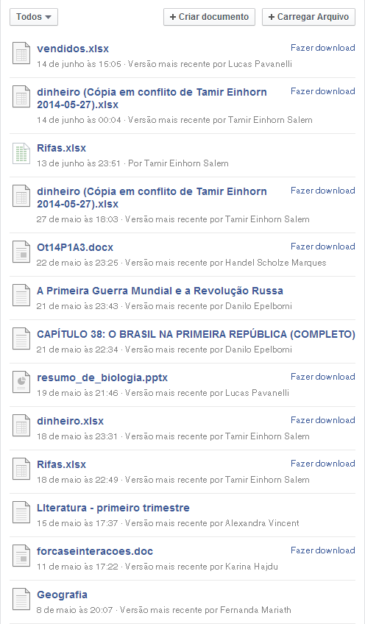
Por que não usar o facebook?
Arquivos desorganizados
Difícil procura de um post específico
Não é focado somente na escola
Não possui a interação com o professor

Slide 4
O que nos diferencia?
Calendário da turma com informações de:
Trabalhos
Testes e provas
Divisão por matéria e por:
Arquivos
Fotos
Posts

Slide 5
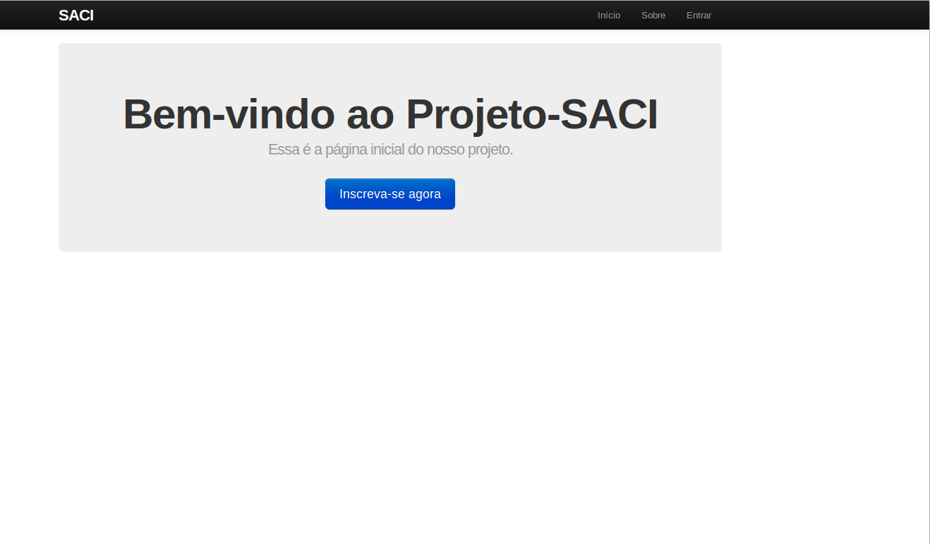
O que fizemos até agora?

Slide 6
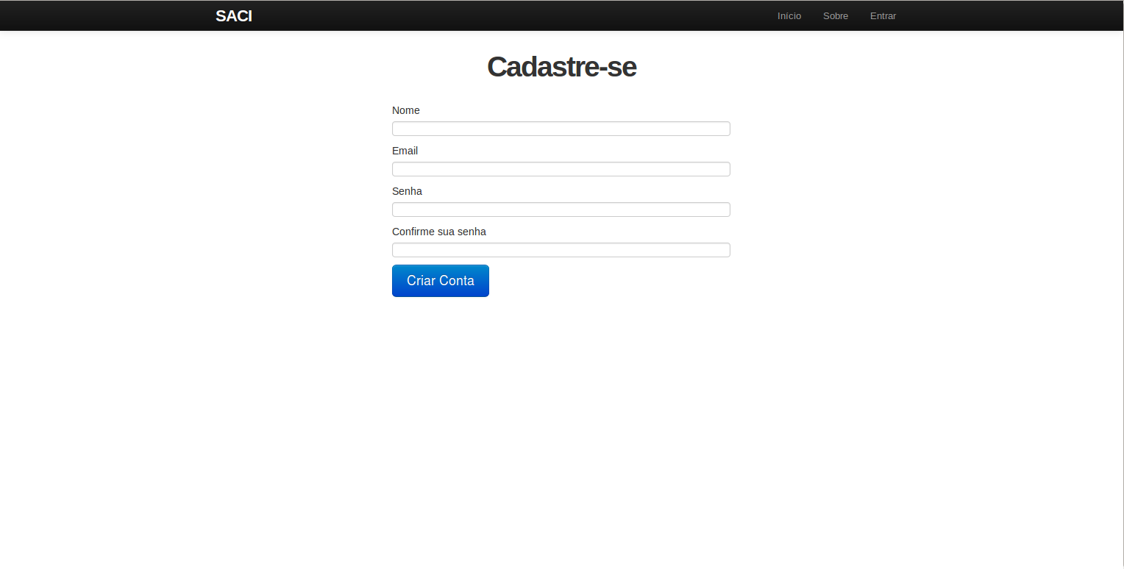

Slide 7
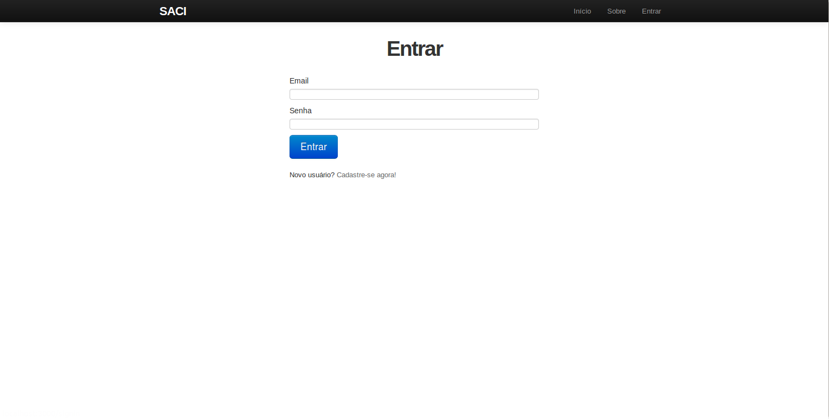

Slide 8
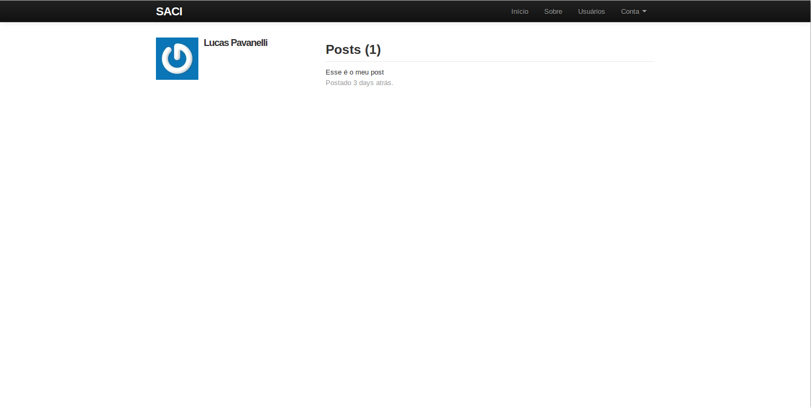

Slide 9
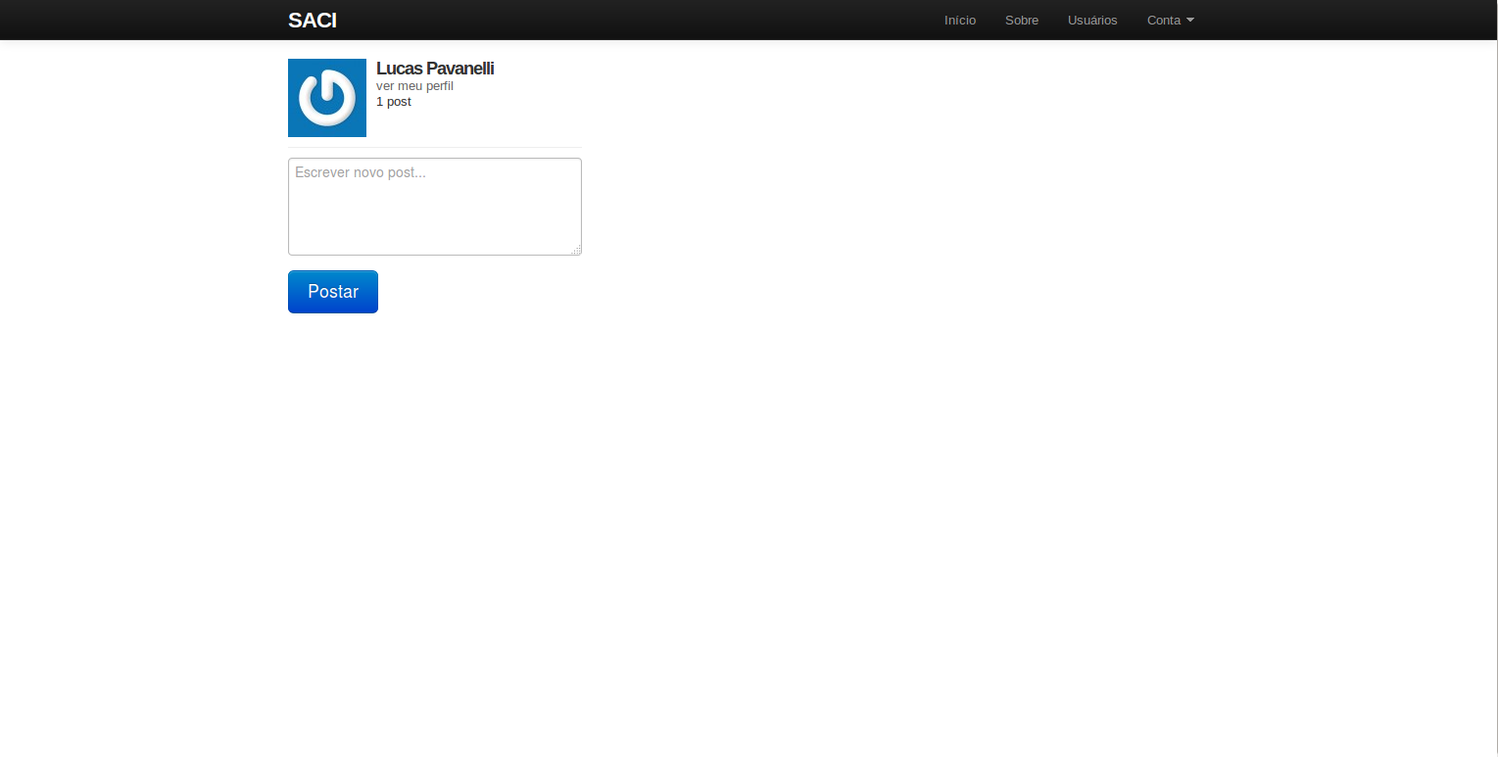

Slide 10
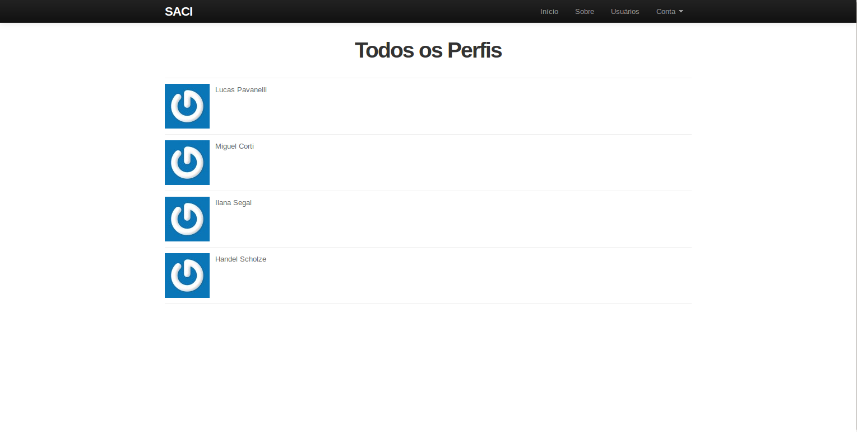

Slide 11
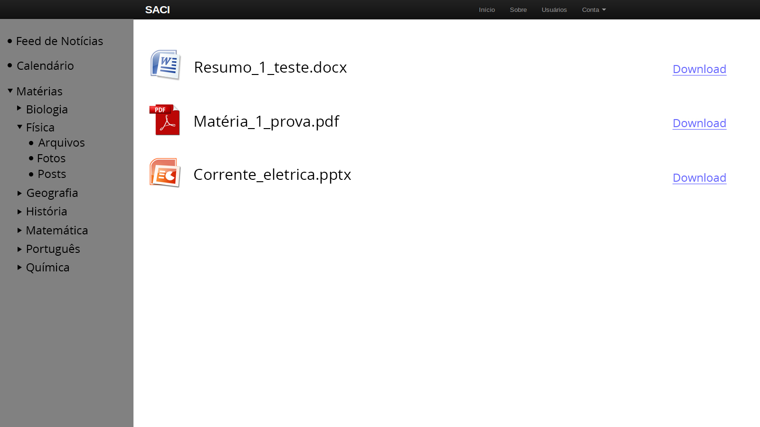
Como queremos que fique?

